Slide 1



Eutektici
Toni Grgurić, mag. chem.
D. Yu, Z. Xue, T. Mu, Eutectics: formation, properties, and applications, Chem. Soc. Rev., 2021, 50, 8596-8638
20. svibnja 2026.
HRZZ-IP-2024-05-2450
HRZZ-DOK-2025-02-1155

Slide 2
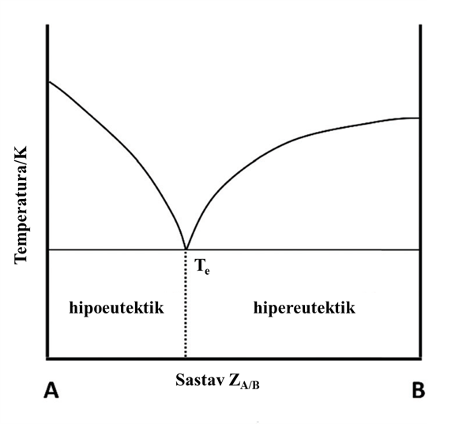
Uvod
Definicija eutektične smjese
  Homogena smjesa dvije ili više komponenti, pri čemu je temperatura tališta niža od temperature tališta pojedinačnih komponenti.
T_{e} – Eutektična točka
L

Slide 3
Ovisno o sastavu eutektike možemo podjeliti na:
Sastav | Kategorija (opis) | Primjer
M + M | Eutektična legura (eutektična smjesa atoma) | Pb−Sn, Ga-In-Sn
S + S | Eutektična sol (eutektična smjesa iona) | LiCl−KCl
Mol + Mol | Eutektična molekulska smjesa | Benzofenon−difenilamin
S + Mol | DES (eutektična smjesa iona i molekula) | ChCl−urea
M + S | Metal u soli (eutektična smjesa atoma i iona) | Bi−BiCl₃
M+ Mol | − | −

Slide 4
Nastanak eutektika
Termodinamičkih parametri → entropija, kemijski potencijal u eutektičnoj točki
Doprinos veznih i neveznih interakcija → metalna veza, ionska veza, vodikova veza, Van der Waalsove sile, Londonove disperzijske sile i sl.
Vibracijsko difuzijski mehanizam opisuje nastanak eutektika na makroskopskoj razini

Slide 5
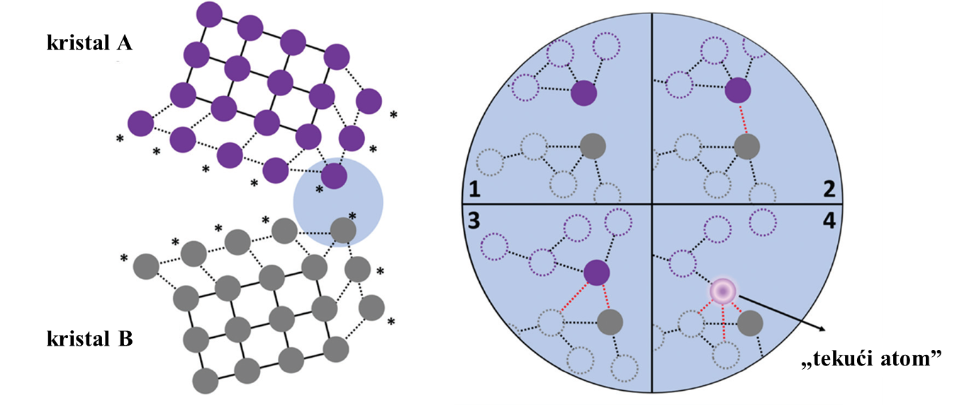
Vibracijsko-difuzijski mehanizam
Na površini kristala atomi/molekule jače vibriraju
Udaljenost između atoma A i B se smanjuje
Atom A stupa u interakciju s atomom B
Dolazi do kidanja postojećih i nastajanja novih veza → nastanak prvog „tekućeg atoma”
Proces se ponavlja dok vibracije ne dosegnu prag pri T_{e}

Slide 6
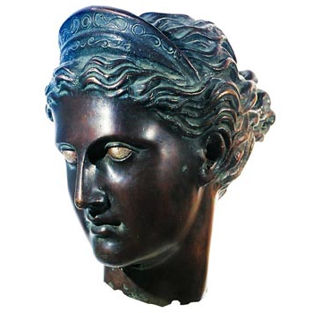
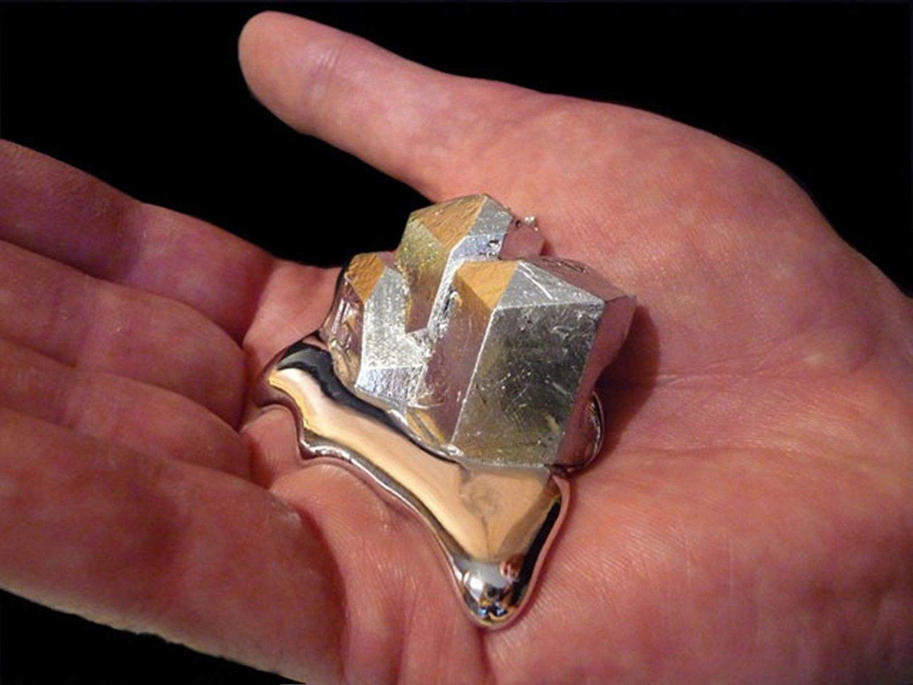
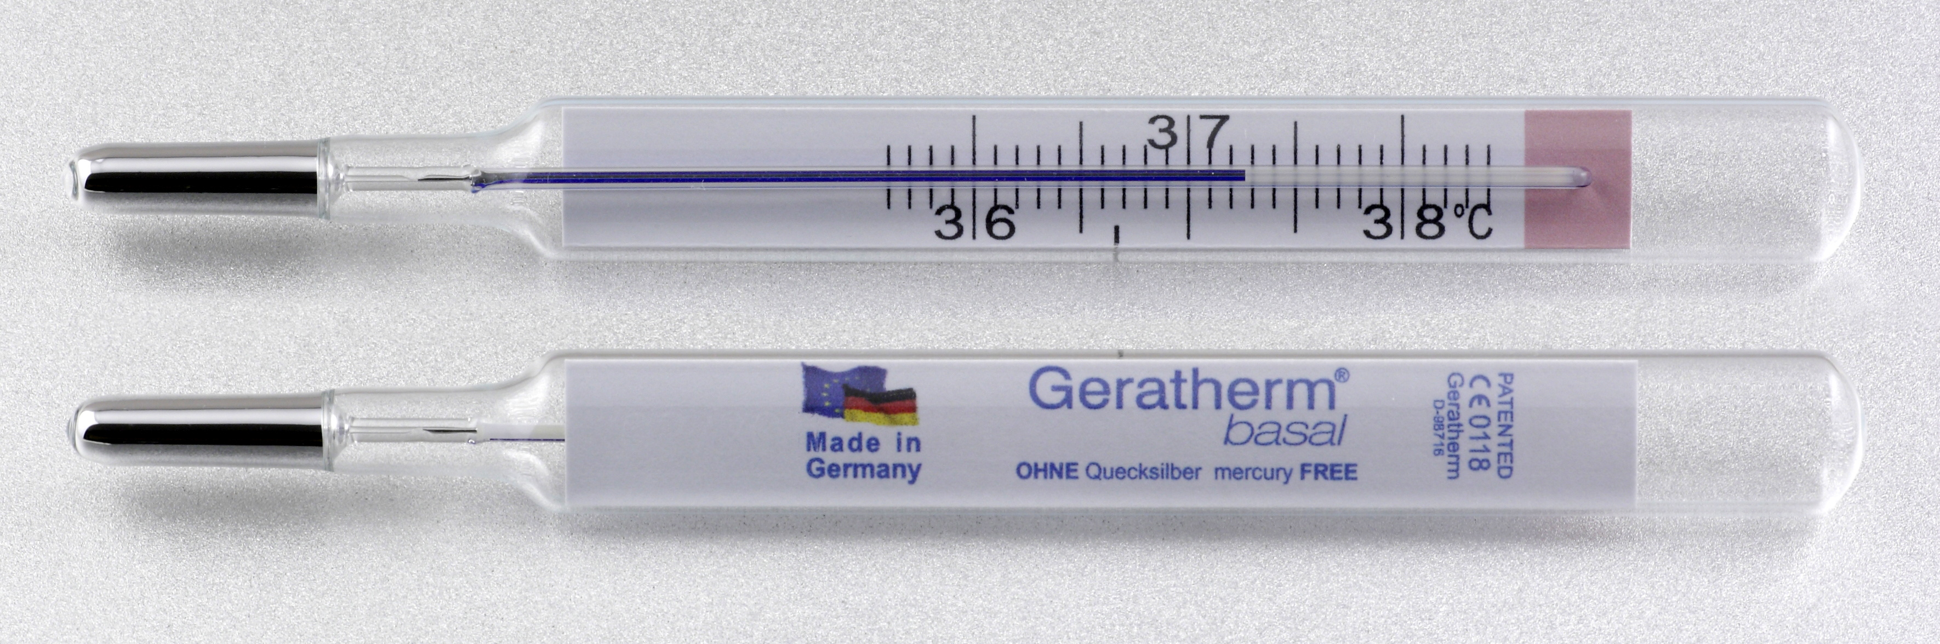
Eutektične legure
Bronca – sastav Sn : Cu = 1 : 3 (t_{t} = 800 °C)
  Potakla daljnji razvoj legura i eutektika
Za izradu eutektičnih legura najčešće se koristi galij
  Nisko talište t_{t}(Ga) = 29,76 °C
  Galinstan (Ga-In-Sn), Ga-In
  Visoka viskoznost i površinska napetost, dobra toplinska i električna vodljivost
Primjena:
  Zamjena žive u termometrima (Galistan)
  Sintezi novih nanomaterijala, kataliza, elektronika, senzori i sl.
  Glavni nedostatak → visoka cijena

Slide 7
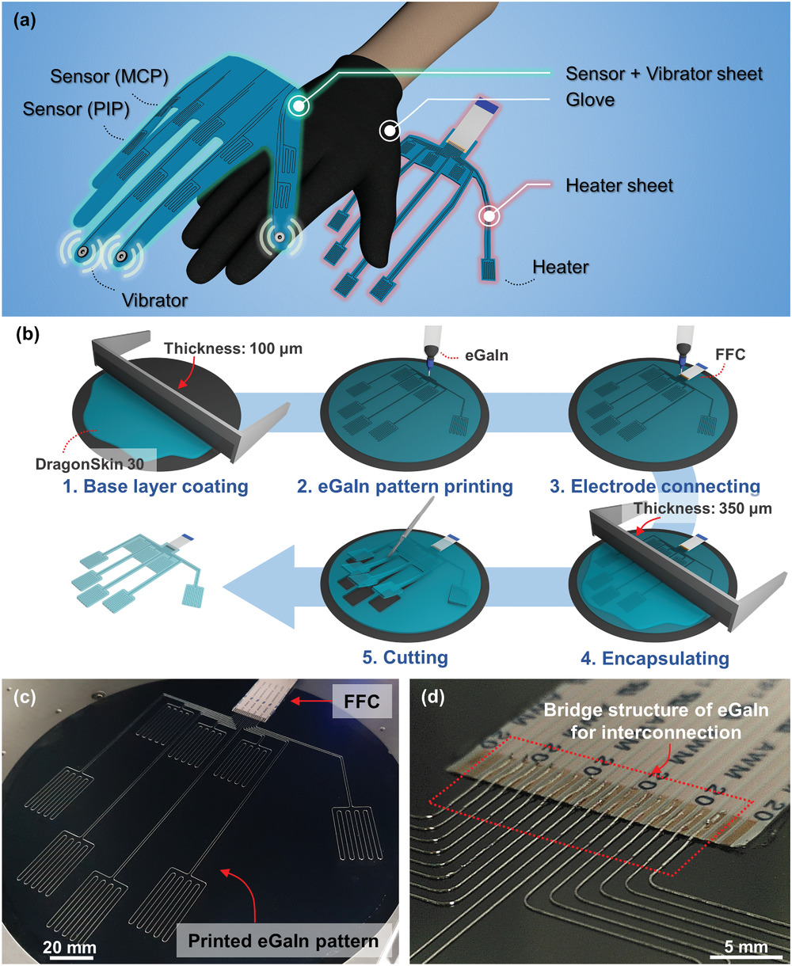
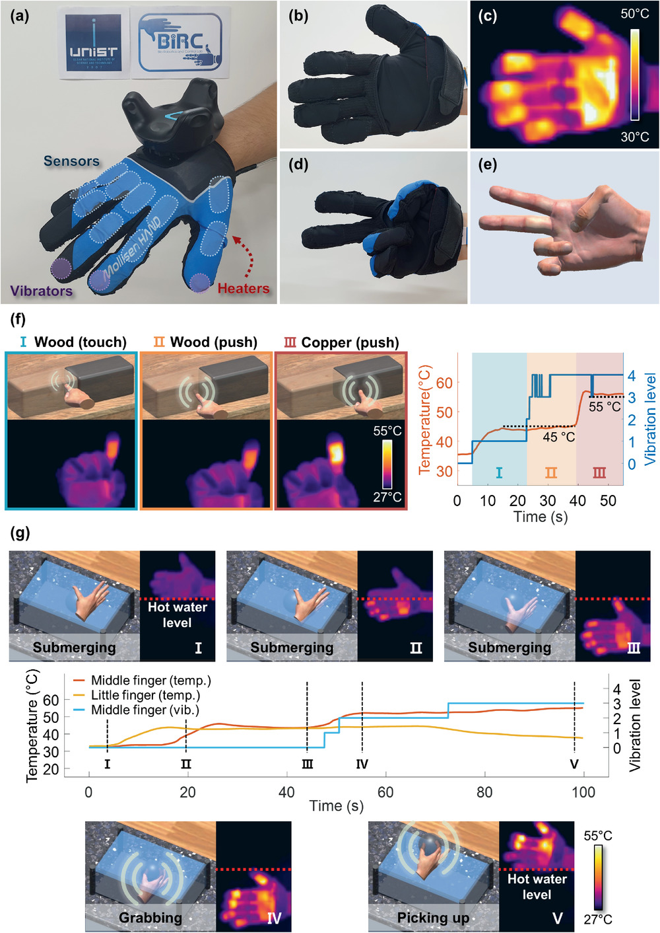
Primjena EGaIn legure u VR-tehnologiji
J.Oh, S.Kim, S.Lee, S.Jeong, S. H.Ko, J.Bae, Adv. Funct. Mater., 2021, 31, 2007772.

Slide 8
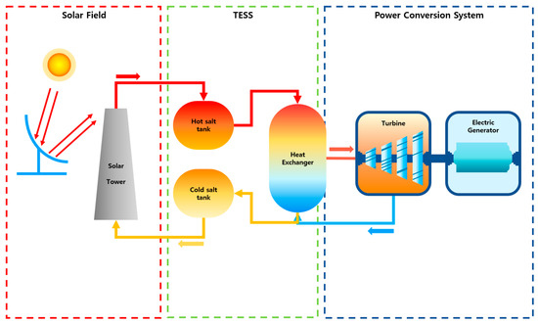
Eutektične soli
„Tekuće” soli ≠ eutektične soli
  „tekuće” soli mogu sadržavati samo jednu komponentu, npr. alkalijski nitrati, kloridi i slično
  Eutektične soli sadržavaju dvije ili više komponente pri čemu je talište niže od tališta početnih komponenti
Najviše su istražena termodinamička svojstva
  Visoka entalpija taljenja → za skladištenje energije
  Najčešće se koriste kloridi, fluoridi, nitrati, nitridi, karbonati
  Primjer NaCl – KCl – NaF

Slide 9
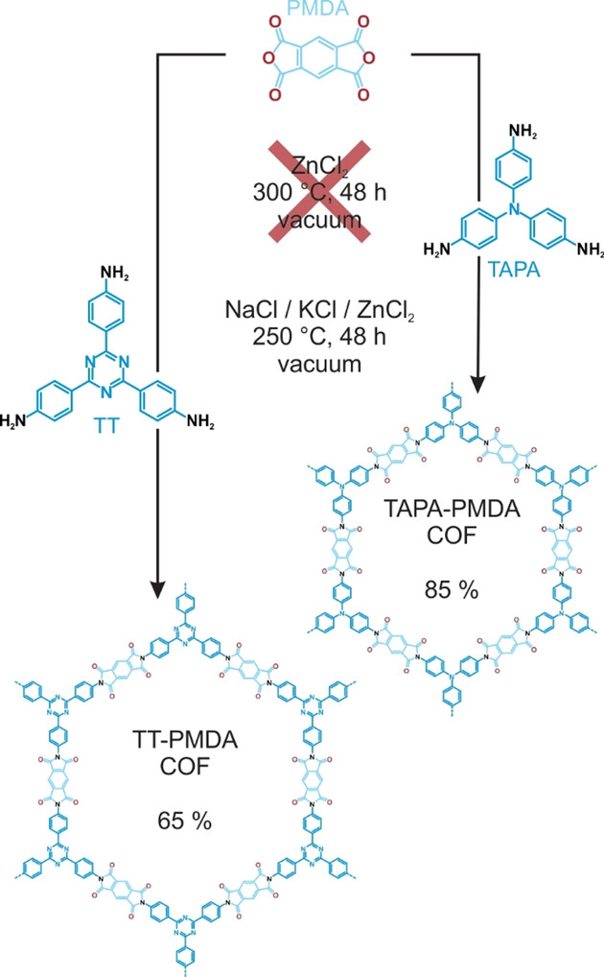
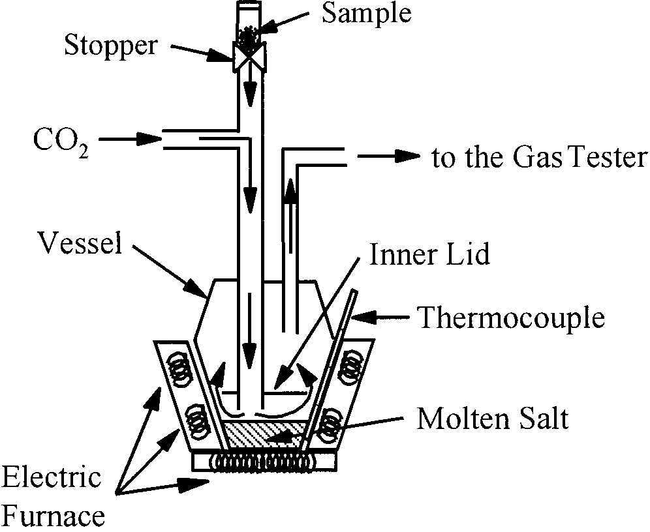
Ostale primjene:
  Konverzija termalne u kemijsku energiju → proces gasifikacije
  Boudouardova reakcija
  ½ M₂CO₃ + C(s) → M (g) + 3/2 CO (g)
  M (g) + CO₂ (g) → ½ M₂CO₃ + ½ CO
  C + CO₂ → 2CO
  Baterije
  U sintezi novih materijala → sinteza COF-ova
  Glavni nedostatak → visoka operabilna temperatura
S. Yoshida, J. Matsunami, Y. Hosokawa, O. Yokota, Y. Tamaura, Energy Fuels, 1999, 13, 961–964.
J. Maschita, T. Banerjee, G. Savasci, F. Haase, C. Ochsenfeld, B. V. Lotsch, Angew. Chem., Int. Ed., 2020, 59, 15750–15758

Slide 10
Duboka eutektična otapala (DES)
Otapala budućnosti – biorazgradiva, neškodljiva za okoliš i mogu se dizajnirati ovisno o potrebi.
Tip | Opća formula
Tip I | Cat⁺X⁻zMCl_{x} ; M = Zn, Sn, Fe, Al, Ga, In
Tip II | Cat⁺X⁻zMCl_{x} ∙yH₂O ; M = Cr, Co, Cu, Ni, Fe
Tip III | Cat⁺X⁻zRZ ; Z = CONH₂, COOH, OH
Tip IV | MCl_{x}⁺RZ = MCl_{x−1}⁺∙RZ + MCl_{x+1} ; M = Al, Zn i Z = CONH₂, OH

Slide 11
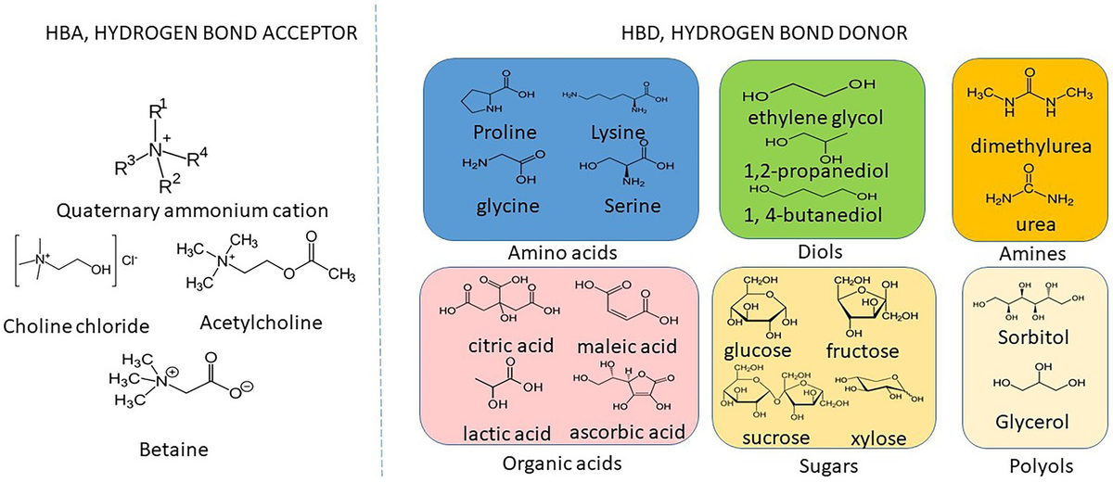
Glavni uzrok nastajanja DES-ova → vodikove veze
  Neselektivno povezivanje između HBA i HBD povećava nered i onemogućuje nastanak kristala
  Mogu se potvrditi NMR-om, IR-om i DSC-om
  Utječu na fizikalno-kemijska svojstva

Slide 12
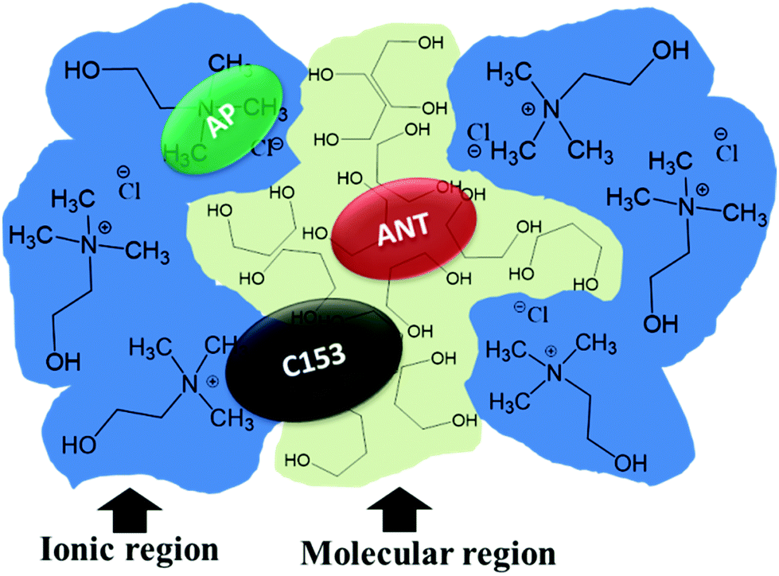
Dolazi do nastanka polarnih i nepolarnih regija
Zbog heterogene nanostrukture DES-ovi nalaze široku primjenu u:
  Adsorpciji plinova (CO₂, SO₂)
  Ekstrakciji metala iz ruda (leeching)
  Recikliranje biomase (hitin, antocijani, polifenoli i sl.)
  Sintezi novih materijala (filmovi, nanočestice, MOF-ovi i sl)
  Baterije, elektroplatiranje (Au, Pt, Pd, Ag)
  Kataliza
Glavni nedostatak: raspad pri visokim temperaturama
S. S. Hossain, A. Samanta, Phys. Chem. Chem. Phys., 2018, 20, 24613–24622.

Slide 13
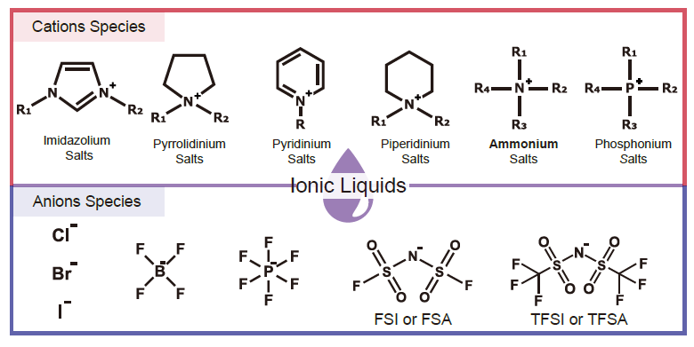
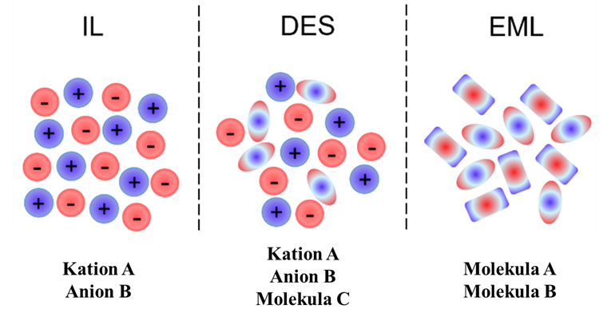
DES, IL ili EML ?
U dostupnoj literaturi DES-ovi se često uspoređuju s ionskim tekućinama (IL)
  Sličnosti: na sobnoj temperaturi prelaze u tekuće stanje, sličnih svojstava i područja primjene
  Glavna razlika: ionske tekućine sadrže jednu ili više soli, dok DES-ovi osim soli sadrže i neutralnu molekulu
Eutektične molekulske tekućine (EML)
  Posljednjih godina izučavane su i druge ne kovalentne interakcije poput interakcije σ−šupljine, π−π interakcije i sl
  Tip V DES-ova
  Pr. 1,2-etanditiol : etilendiamin = 1:10

Slide 14
Zaključak
Interesantna klasa materijala uskog područja primjene
  Eutektične legure galija imaju jako dobra svojstva, ali zbog cijene nemaju širu upotrebu
  Eutektične soli trenutno su ograničene na područje pretvorbe energije i industrije goriva
  DES-ovi se smatraju otapalima budućnosti, no glavni nedostatak im je nestabilnost pri visokim temperaturama što ograničava upotrebu u sintetskoj kemiji i industriji
Očekuje se razvoj općih eutektičnih načela kao i novih sustava
Korištenje strojnog učenja za dizajn novih eutektičnih sustava

Slide 15
Hvala na pažnji!

